Slide 1
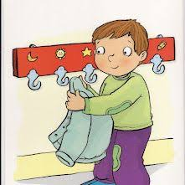
Colgamos el abrigo en el perchero

Slide 2
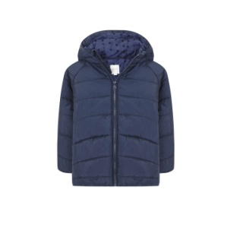
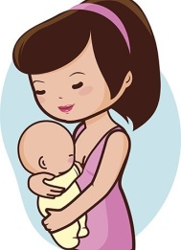
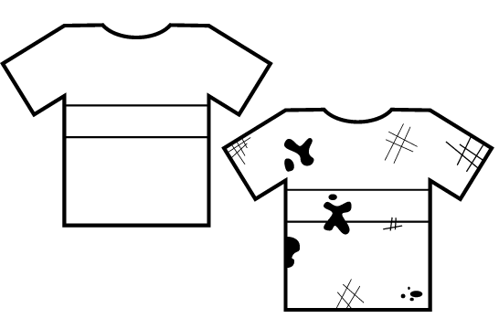
Si colgamos el abrigo en la percha
el abrigo no estará en el suelo ,
estará limpio y mamá y los profes estarán contentos.
Audición y lenguaje

